Slide 1
Innokaupungit
Innovoivat kaupungit & yhteisöt

Slide 2
Kestävä kaupunkikehittäminen = Innovoivat kaupungit ja yhteisöt = Innokaupungit
Innokaupungit toteuttavat ekosysteemisopimuksia ja EU:n kestävää kaupunkikehittämistä Suomessa
osana Suomen alue- ja rakennepolitiikan ohjelmakautta 2021-2027.
Innokaupungit ovat olemassa luodakseen yrityksille, instituutioille ja ihmisille mahdollisuuksia kehittyä
ja kehittää, tulla yhteen ja ideoida.
Kaupunkiseudut ovat solmineet yhteensä 16 sopimusta työ- ja elinkeinoministeriön kanssa.
Sopimuksiin on kirjattu kunkin yliopisto- tai yliopistokeskuskaupungin kehittämisen kärjet.
Tavoitteena on vahvistaa kaupunkiseutujen osaamista ja yhteistyötä ja luoda kansainvälisen tason innovaatio- ja kokeiluympäristöjä sekä uusia liiketoimintaekosysteemejä Suomen kilpailukyvyn edistämiseksi.
Innokaupungit luovat yhteistyöstä innovaatioita ja innovaatioista kestävyyttä.

Slide 3
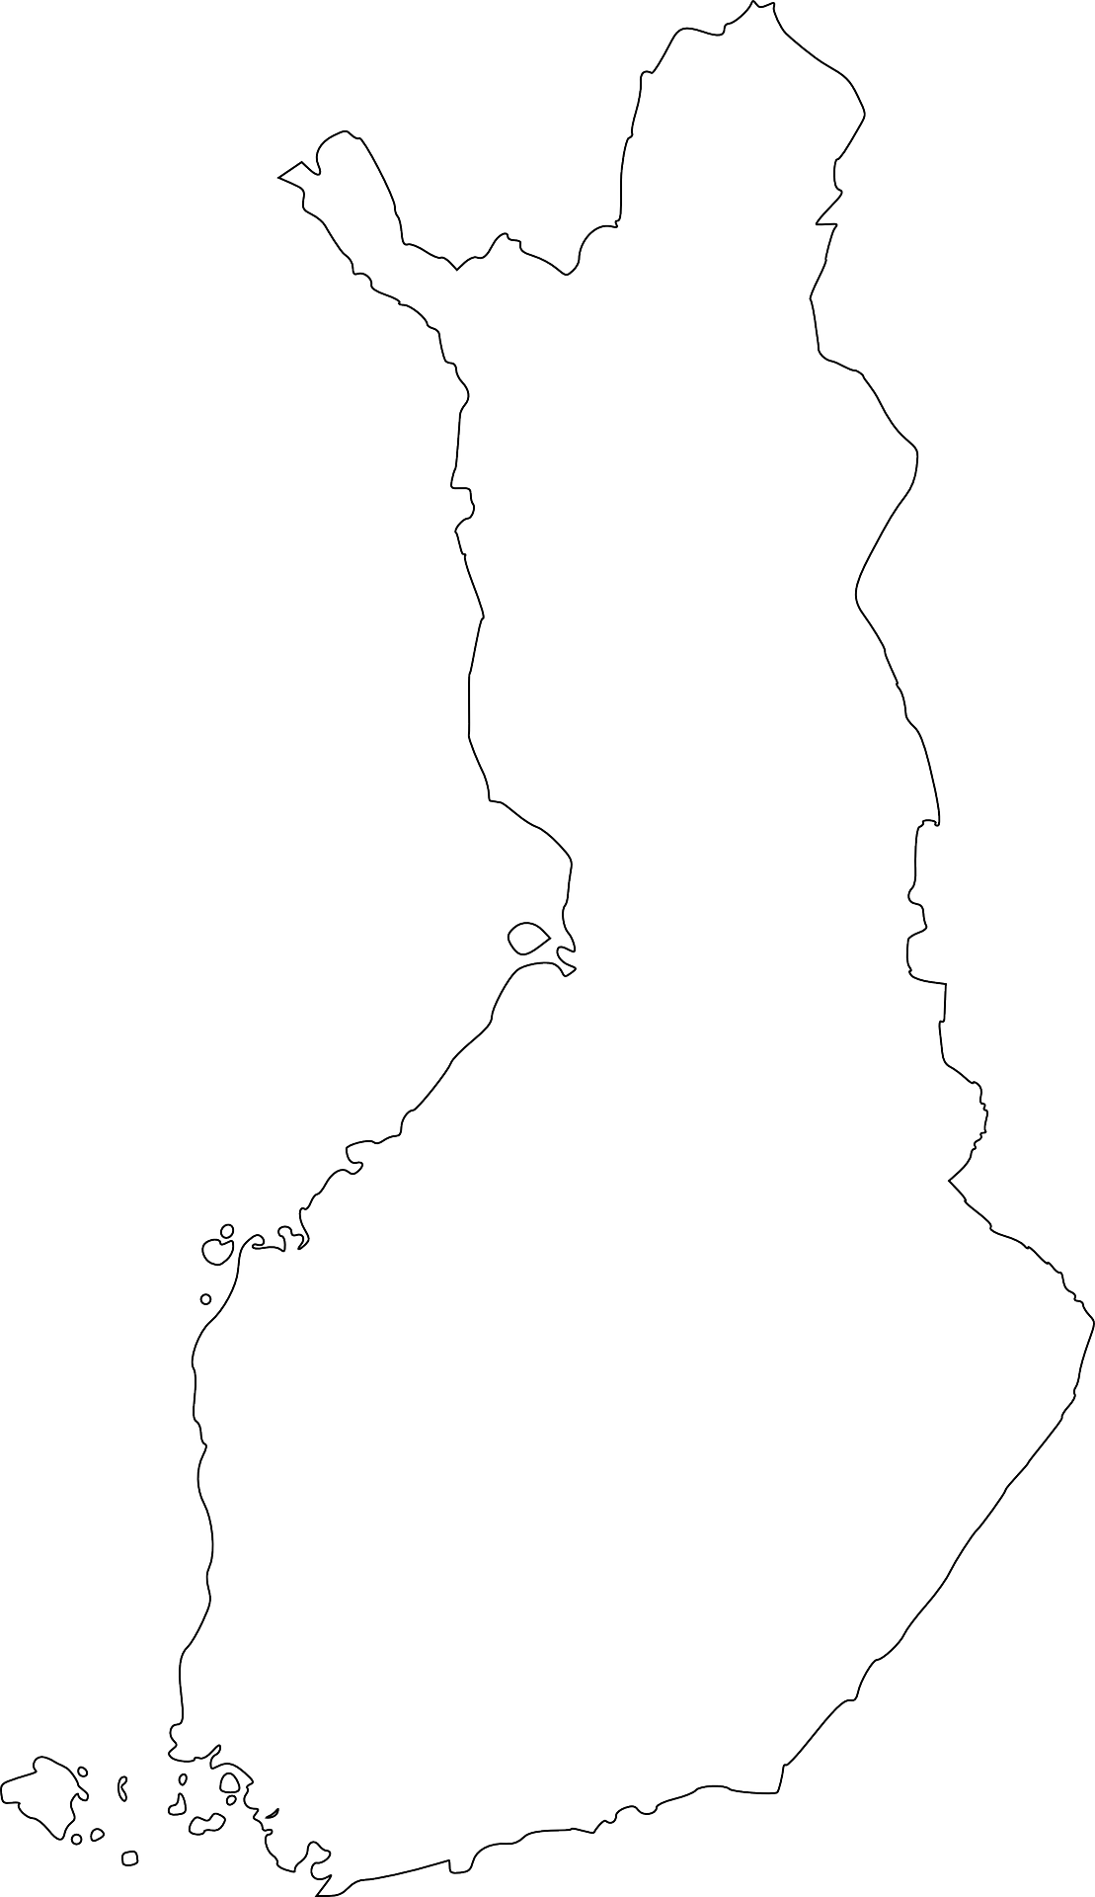
Innokaupungit
Joensuu
Jyväskylä
Kajaani (+Sotkamo) Kokkola Kuopio Lahti Lappeenranta (+Imatra) Mikkeli
Oulu
PKS (Espoo, Helsinki ja Vantaa)
Pori
Rovaniemi
Seinäjoki
Tampere
Turku
Vaasa
Pirkanmaan liitto koordinoi Innokaupunkien verkostotyön kehittämistä yhteistyössä kaupunkien ja työ- ja elinkeinoministeriön kanssa.

Slide 4
Alueellinen vaikuttavuus
Kansallinen vaikuttavuus
Globaali vaikuttavuus
Kaupungit rahoittavat hankkeita alueellaan ja koordinoivat ekosysteemityötä. Hankerahoitus on pääosin EU:n ja valtion tukemaa.
Hankkeissa kehitetään elinkeinolähtöisesti tutkimus-, pilotointi- ja innovaatioympäristöjä.
Tavoitteena yhteistyön, TKI-kyvykkyyden ja liiketoiminnan kasvu.

Slide 5
140M€
16
74
Julkinen rahoitus
2021-2027
Ekosysteemi-sopimusta
Käynnistynyttä hankekokonaisuutta 09/2023
8 % Suomen EAKR-potista, 90 M€ (EAKR+valtio) Lisäksi mahdollisuus ESR+ ja JTF-rahoitukseen.

Slide 6
Kaupunkien kehittäminen ekosysteemisopimusten teemoja
1.
Kestävä siirtymä
2.
Digitalisaatio ja muut uudet teknologiat
3.
Hyvinvointi
Akkukemia, teknologiametallit, vesi, kiertotalous, biotalous, energiajärjestelmät, rakennukset jne.
Automaatio ja robotiikka, osaamisen digitaaliset ratkaisut, ruokaekosysteemin uudistuminen, uudistuva teollisuus, fotoniikka, mittaustekniikka, suurteholaskenta jne.
Terveysteknologia, liikunta, digitaaliset hyvinvoinnin ratkaisut, urheilubisnes, arktinen matkailu jne.

Slide 7
“Innovoivat kaupungit ja yhteisöt ovat uuden ajattelun tukijoita ja kirittäjiä – muutoksen edelläkävijöitä.

Slide 8
Vetovastuuteemat (ylialueelliset hankkeet)

Slide 9
Innokaupunkien vetovastuuteemat
Vetovastuuteemat ovat kaupunkien vahvuuksia yhdistäviä, kansallisesti kiinnostavia teemoja. Vetovastuuhankkeissa kehitetään osaamista ja keinoja hyödyntää hyviä käytäntöjä totuttua laajemmin.
Syksyllä 2023 aloittaa kuusi vetovastuuhanketta, joissa on mukana useampi kaupunki. Rahoitusta välittää Pirkanmaan liitto.
Seuraava haku on vuonna 2024.

Slide 10
Vetovastuuhankkeet 2023
Akkukemia
Vihreä sähköistäminen
Liikkuvien työkoneiden kaksoissiirtymä (SIX-PoE)
Digitaalinen terveys- ja hyvinvointiteknologia
Liikunta ja hyvinvointi (Sport Suomi)
Fotoniikka

Slide 11
Innovaatio- ja osaamisverkostot
Tutustu myös:
27M€
Kansallinen teema, johon voivat osallistua myös muut kaupungit. Etelä-Savon Ely-keskus koordinoi teemaa.
Innovaatio- ja osaamisverkostot - Rakennerahastot

Slide 12
Viestintä

Slide 13
Mikä ekosysteemi?
Ekosysteemi
Innovaatioekosysteemi
Ekosysteemin käsite kuvaa yritysten, yrittäjien, tutkimuksen, julkishallinnon sekä kolmannen sektorin toimijoiden välille rakentuvia keskinäisriippuvuuden verkostoja.
TEM. EKOSYSTEEMIT UUDEN ELINKEINO- JA INNOVAATIOPOLITIIKAN KOHTEENA 2017
Vahva linkitys globaaliin kilpailuun ja liiketoimintamahdollisuuksiin. Yhteisen, innovaatioiden synnyttämistä tavoittelevan vision ympärille muodostuva toimijaverkosto. Oleellista vuorovaikutus, keskinäisriippuvuus, oppiminen ja itsekorjautuvuus
OKM: SELVITYS INNOVAATIOYMPÄRISTÖJEN JA -EKOSYSTEEMIEN MENESTYSTEKIJÖISTÄ SEKÄ JULKISEN SEKTORIN ROOLEISTA KEHITYKSESSÄ, 2019

Slide 14
Innokaupungit viestivät yhdessä
Tilaamalla Innokaupunkien viikkoviestin saat tietää, millaisia hankkeita muilla kaupunkiseuduilla tehdään ja miten innovaatioekosysteemeitä ja verkostoja kehitetään. Samalla saat tietoa yhteisistä tapahtumista ja muista ajankohtaisista asioista!
Viikkoviestin ja kotisivujen lisäksi Innokaupunkien Howspace-työtila on käytössä verkoston kehittämisestä syvemmin kiinnostuneille, kuten kaupunkien ekosysteemikehittäjille. Esimerkiksi vaikuttavuusmallin työstämisen materiaaleja löytyy sieltä laajemmin.
Innokaupunkien viestinnän materiaalit ja EU:n viestintäohjeet löytyvät kootusti materiaalipankista ja myös Howspace-työtilasta. Levitä viestiä eteenpäin verkostostosta materiaalipankin vinkeillä!
Innokaupungit luovat yhteistyöstä innovaatioita ja innovaatioista kestävyyttä.
#innokaupungit #innocities X: @Innocities_FI LinkedIn: Innokaupungit

Slide 15
Innokaupungit.fi
Viikkoviesti (uutiskirje)
Howspace-työtila
Materiaalipankki
LinkedIn
X

Slide 16
Innokaupungit.fi

